Slide 1


UNIVERSIDAD NACIONAL AUTONOMA DE MEXICO
FACULTAD DE ESTUDIOS SUPERIORES
IZTACALA
MEDICO CIRUJANO
SISTEMA DIGESTIVO
VESÍCULA BILIAR Y VIAS BILIARES EXTRAHEPATICAS
GRUPO: 1373
Integrantes:
Pérez Torres Astrith Alejandra
Maldonado Sánchez Raiza María
Tovar Espinosa Daniela
Guevara Guzmán Marlene Paloma

Slide 2
Etapas del proceso en el que participa la vesícula biliar y vías biliares extrahepáticas.

Slide 3
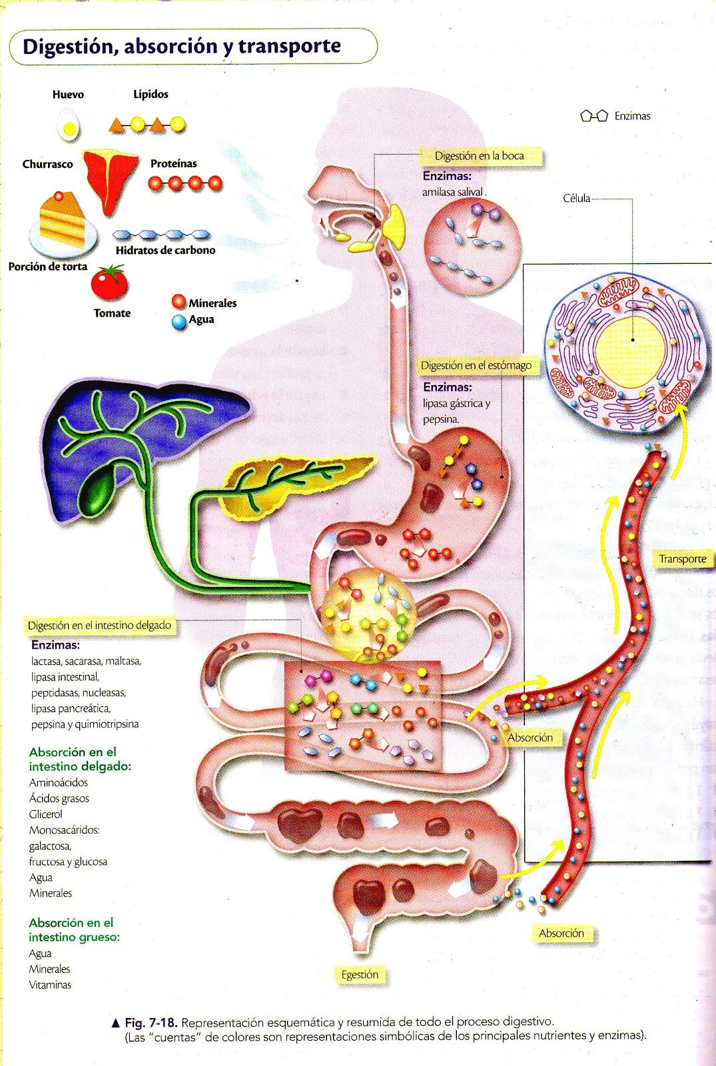
Digestión
*Cuando comemos:
Se libera bilis por las vías biliares a la segunda porción del duodeno.
Se mezcla con los lípidos.
Los ácidos biliares descomponen los lípidos en el contenido acuoso del intestino.

Slide 4
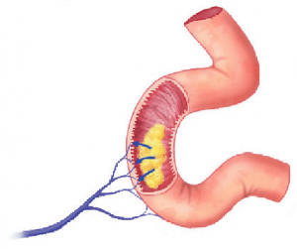
Absorción
Después de la descomposición de los lípidos, las células del páncreas y de la mucosa intestinal lo los absorben.

Slide 5
Funciones

Slide 6
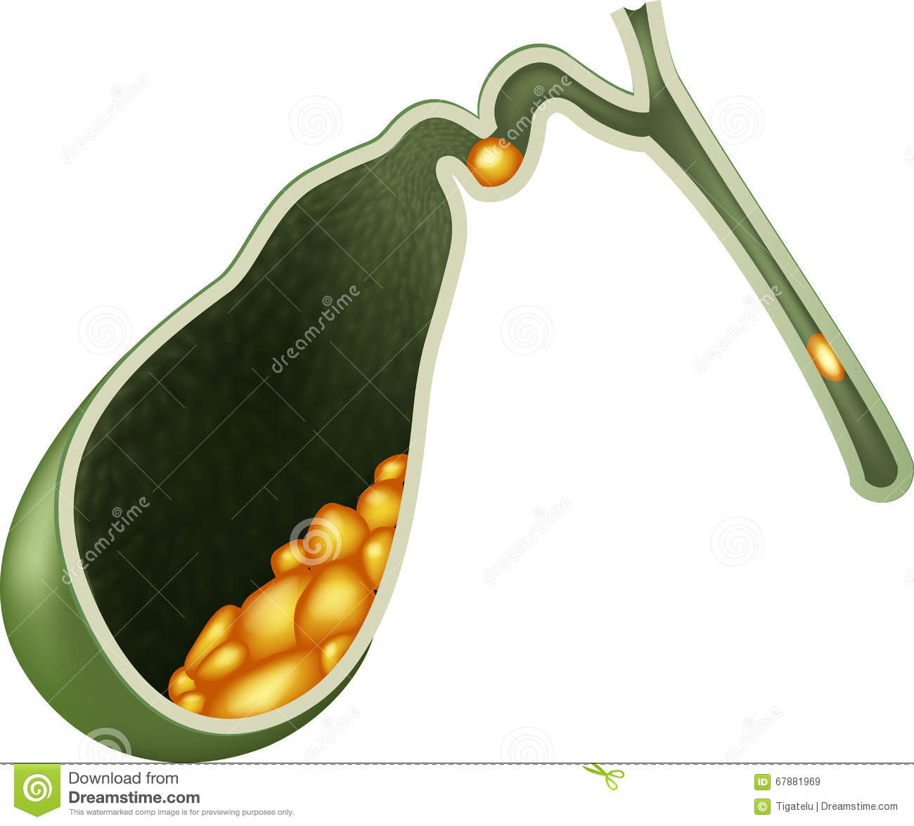
La vesícula biliar almacena bilis en el periodo de ayuno.
Secreción adicional importante para la función digestiva.
s Losácidos biliares son importantes para la digestión y absorción de lípidos.
Ayuda a emulsionar las grandes partículas de grasa de los alimentos.

Slide 7
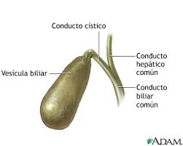
Eliminación de productos terminales liposolubles del metabolismo.
Eliminación de xenobióticos liposolubles.
La bilis es la única vía por la cual el organismo puede deshacerse del colesterol.

Slide 8
Vesícula biliar

Slide 9
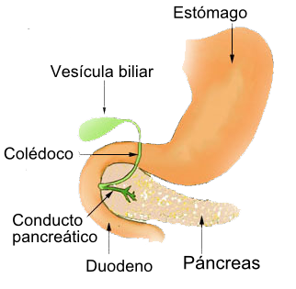
Es un sitio de almacenamiento y concentración de bilis.

Slide 10
Vías biliares extrahepáticas

Slide 11
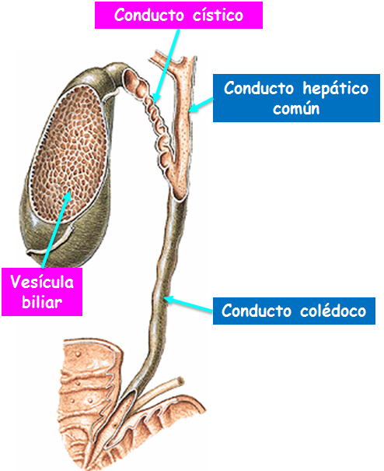
Su principal función es la liberación de bilis hacia el tracto gastrointestinal .

Slide 12
Aspectos anatómicos de la vesícula biliar

Slide 13
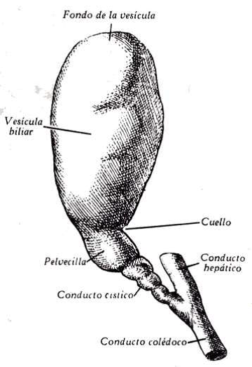
Órgano pequeño.
Puede almacenar alrededor de 30-60 mL de bilis.
Se asemeja a un saco con una abertura.
Divide: el fondo, el cuerpo, el infundibulo y el cuello.
Lavmayor parte del órgano forma el cuerpo.

Slide 14
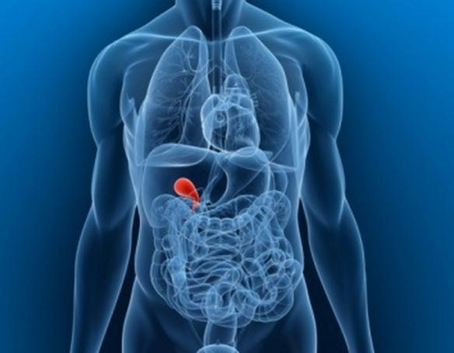
El peritoneo rodea completamente el fondo de la vesícula biliar y une su cuerpo y su cuello al hígado.
Almacena y concentra bilis y la excreta en el momento adecuado.

Slide 15
Aspectos anatómicos de las vías biliares extrahepáticas

Slide 16
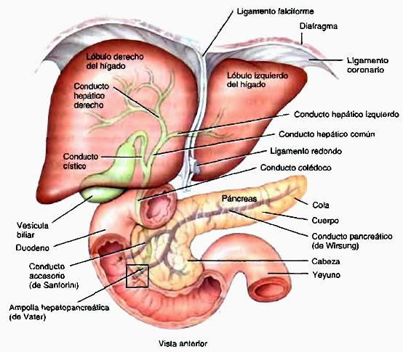
La unión de conductos empieza en el parénquima hepático y continúa hasta la formación de los conductos hepáticos izquierdo y derecho.

Slide 17
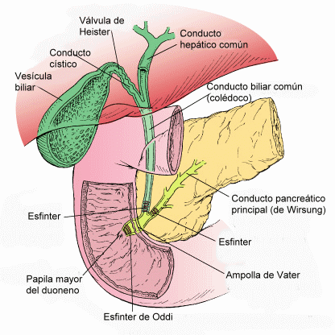
Los dos conductos hepáticos se unen en el conducto hepático común.
En su descenso, el conducto hepático común se une al conducto cístico, que procede de la vesícula biliar.

Slide 18
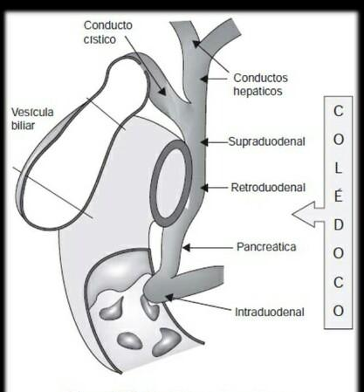
Conducto colédoco: Se forma al unir el conducto cístico y el conducto hepático común.
Se divide en 4 porciones: Supraduodenal, Retroduodenal, Pancreático e Intraductal.

Slide 19
Ubicación

Slide 20
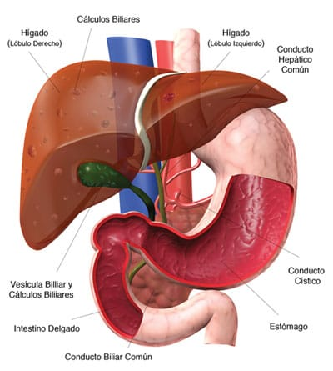
Vesícula biliar
Se encuentra en la fosa de la vesícula biliar.
Esta fosa poco profunda se encuentra en la unión de las porciones derecha e izquierda del hígado .
En la cara inferior del lóbulo hepático derecho.
Se encuentra en el noveno cartílago costal.

Slide 21
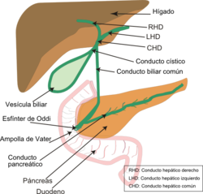
Vías biliares extrahepáticas
Situadas debajo de la cara inferior del hígado.
Ocupan el espacio infrahepatico.
Corresponde en la pared abdominal anterior,a la mitad derecha de la región epigástrica.

Slide 22
Forma

Slide 23
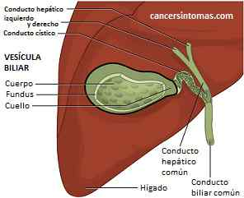
Vesícula biliar
Forma de pera o gorro frigio.
Entre el cuello y el conducto cístico se encuentra una dilatación ( pelvis de la vesícula).
En el lado izquierdo,se encuentra un ángulo entrante
(ganglio cístico).

Slide 24
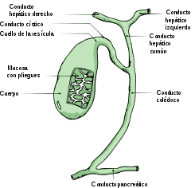
Vías biliares extrahepáticas
Conducto cístico: Es inuoso, alternativamente abombado y estrechado.
Conducto hepatocolédoco: (conducto hepático y conducto colédoco), es cilíndrico.

Slide 25
Límites

Slide 26
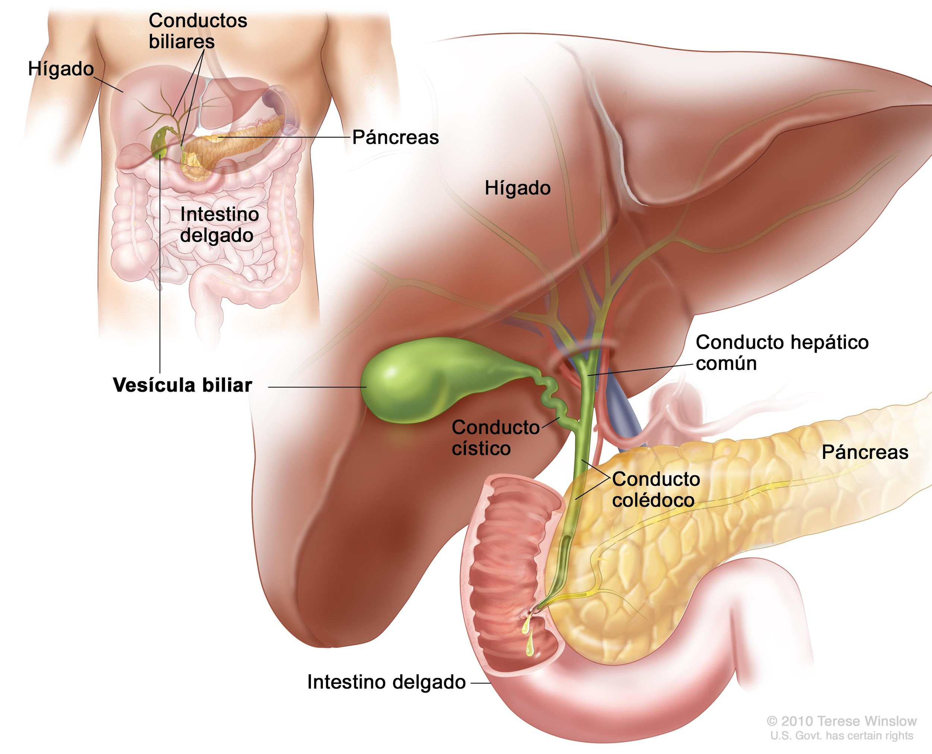
Vesícula biliar
*En posición decúbito:
Superior: Hígado.
Inferior: Colon transverso.
Anterior: Pared abdominal anterior.
Posterior: Primera o segunda porción del duodeno

Slide 27
Divisiones

Slide 28
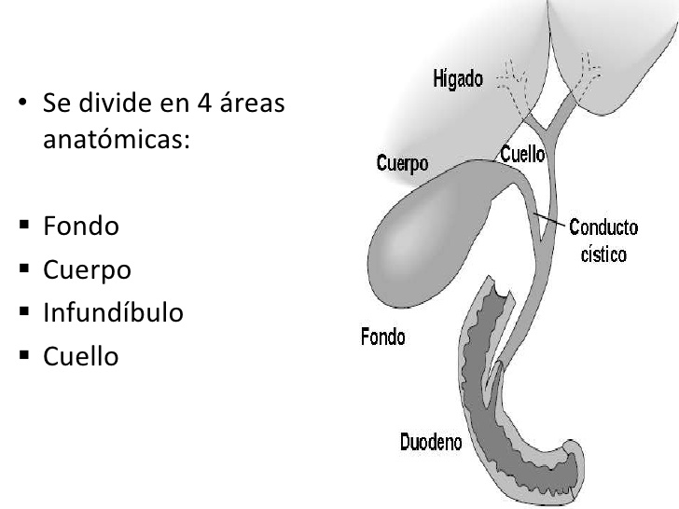
Vesícula biliar
El fondo: Es la porción terminal redondeada y ancha.
El cuerpo: Es la porción principal y la más larga.
El infundibulo: Es la zona de transición entre el cuerpo y el cuello.
El cuello: Es el extremo más corto, estrecho y ahusado.

Slide 29
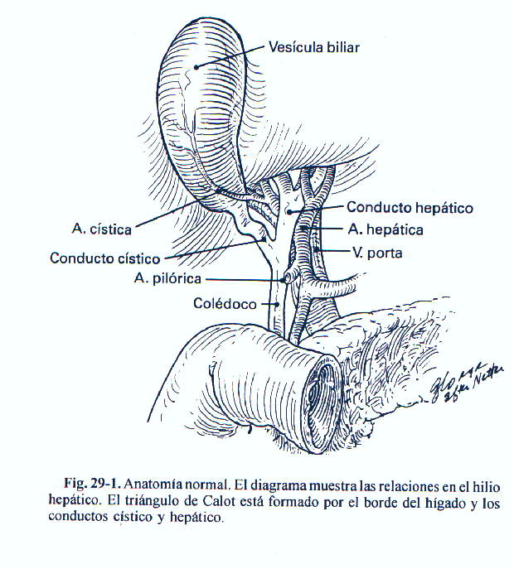
Vías biliares extrahepáticas
Conducto colector: Formado por el conducto hepático y el conducto colédoco.
Aparato diverticular: Representado por la vesícula biliar.

Slide 30
Dimensiones

Slide 31
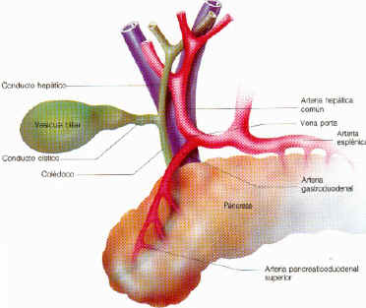
Vesícula biliar
Longitud: 9 a 11 cm
Anchura: 35 a 40 mm
Capacidad: 50 a 60 ml

Slide 32
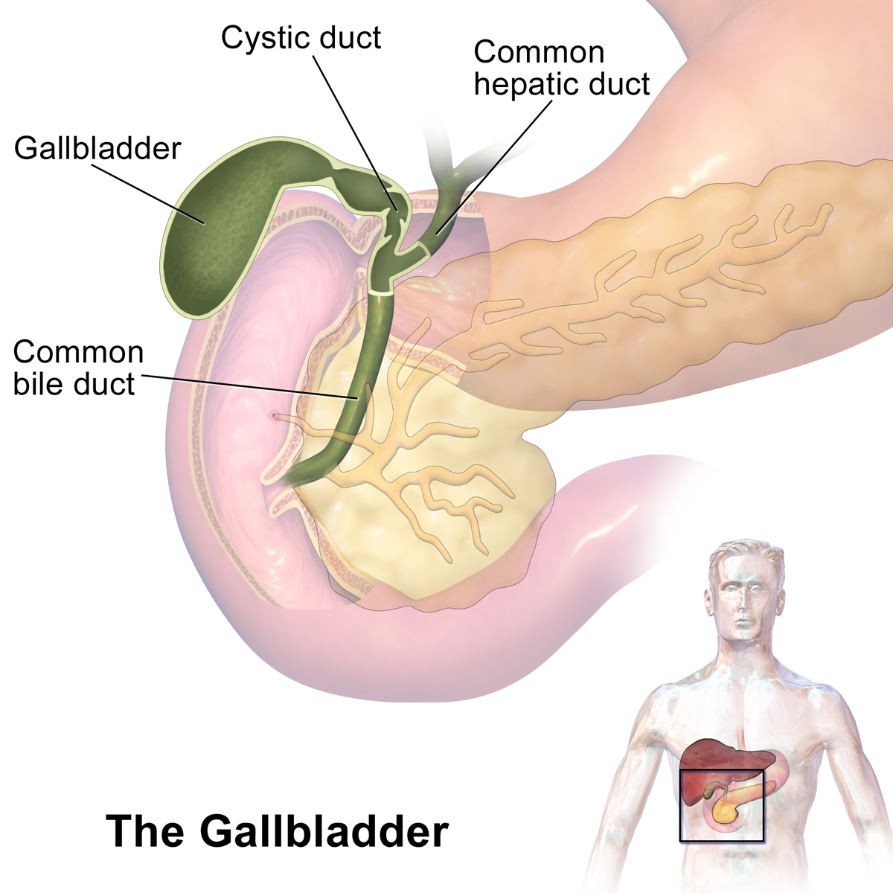
Vías biliares extrahepáticas
Conducto cístico
Longitud: varía entre 33 y 45 mm
Diámetro: 3 a 4 mm
Conducto hepatocolédoco
Longitud: 9 cm aproximadamente
Conducto hepático: 0.5 a 3 cm

Slide 33
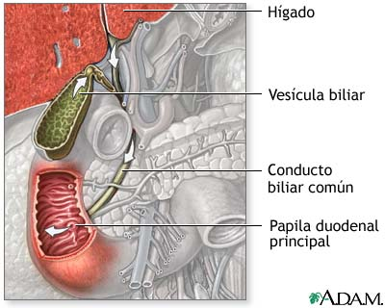
Conducto colédoco: 7.5 cm.
* Supraduodenal: 2.5 cm
*Retroduodenal: 2.5 cm
*Pancreático: 1 cm
*Intraduodenal: 2cm
Diámetro: 4 a 5 mm (ambos).

Slide 34
Relaciones

Slide 35
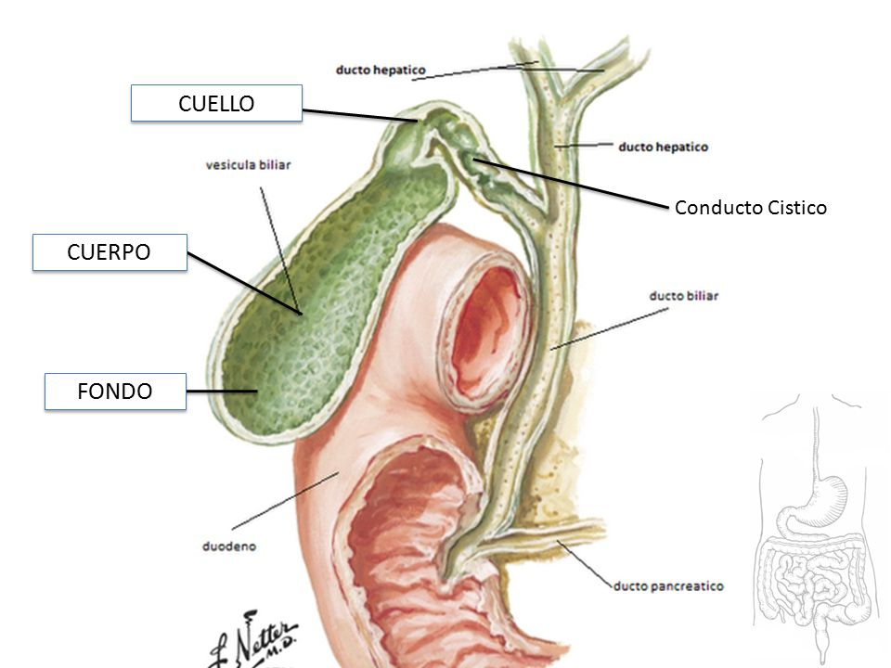
Vesícula Biliar
Porción inferior (fondo)
Porción media (cuerpo)
Porción superior (cuello)

Slide 36
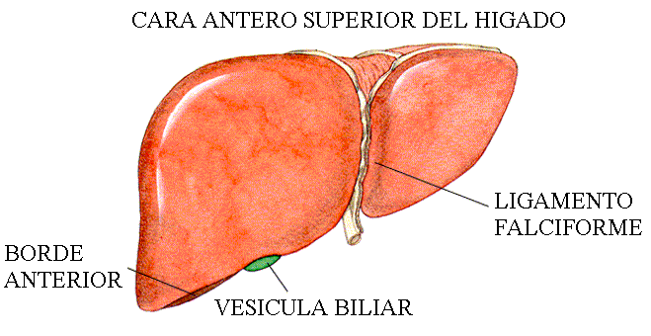
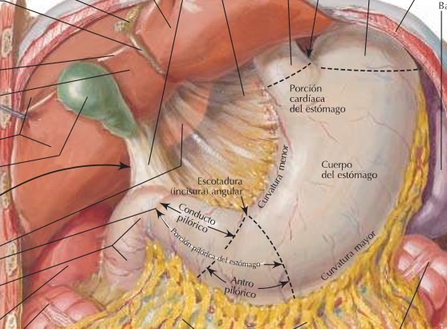
Porción inferior (fondo)
Se dirige hacia delante y abajo → corresponde a la escotadura cística del borde anterior del hígado
Está en relación inmediata con la pared anterior del abdomen
A nivel de la punta de la novena costilla

Slide 37
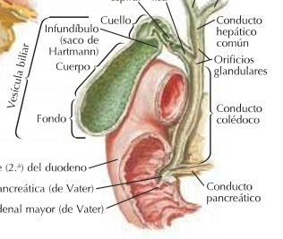
Porción media (cuerpo)
Cara superior
→ Tiene relación con el hígado
Cara inferior
→ Tiene relación con:
Colón transverso (adelante)
Parte superior del duodeno (detrás)

Slide 38
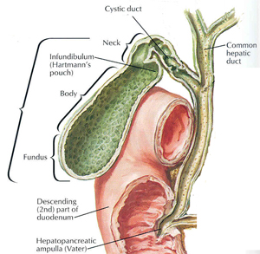
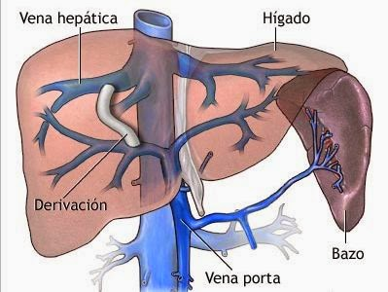
Porción superior (cuello)
Ocupa el vértice de la fosita cística.
Situado en la parte más superior del borde libre del epiplón menor
→ Arriba: Rama derecha de la vena porta → Abajo: Duodeno

Slide 39
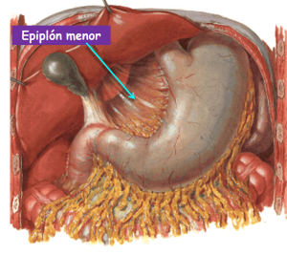
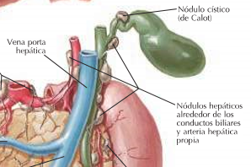
Conducto Cístico
Discurre por el espesor del epiplón menor (delante) y con la vena porta (derecha).
Está separado del conducto hepático por un ángulo de seno superior y hacia su terminación con el conducto colédoco (10 a 25 mm)

Slide 40
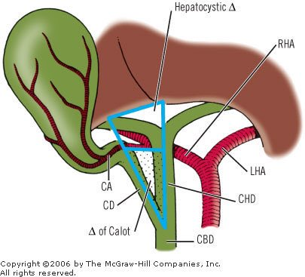
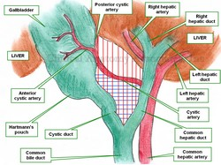
Triángulo Hepatocístico
Borde hepático, conducto cístico y conducto hepático común

Slide 41
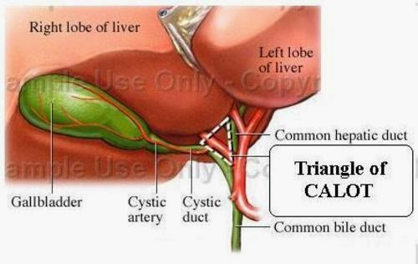
Triángulo de Calot
Conducto Cístico, conducto hepático común y arteria cística

Slide 42
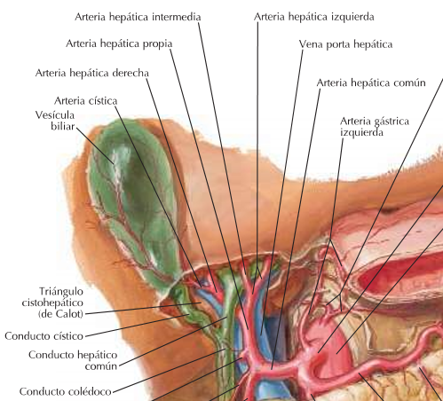
Conducto Hepático
Situado en el espesor del epiplón menor.
En su origen cruza perpendicularmente la rama derecha de la arteria hepática y la rama derecha de la vena porta.
Por debajo del hilio se situará en el lado anteroexterno del tronco de la vena porta

Slide 43
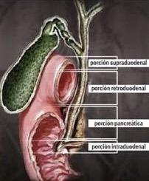
Conducto Colédoco
Porción retroduodenal
Delante: Pared duodenal
Detrás: vena cava inferior
Inferior: lámina fibrosa de Treitz y ganglios linfáticos
Izquierda (ó hacia dentro): Con la vena porta y con los vasos pancreaticoduodenales superiores

Slide 44
Porción retropancreática
Borde inferior de la primera porción del duodeno ---> el punto en donde el conducto penetra en la pared de la segunda porción.
Delante: Cabeza del páncreas
Detrás: vena cava inferior
Superior: borde inferior de la primera porción del duodeno
Inferior: Borde interno de la segunda porción
Dentro: Vena mesentérica superior

Slide 45
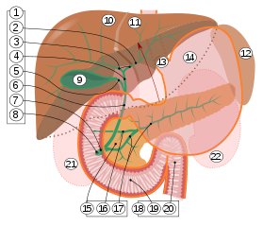
Porción intraparietal
Longitud media: 15 mm
Es la porción del conducto que está comprendida en el espesor de la pared posterointerna de la segunda porción del duodeno.
Desemboca en el intestino a nivel de la ampolla de Vater, en la zona denominada carúncula mayor, comprendida por el Esfínter de Oddi

Slide 46
Medios de Fijación

Slide 47

Vesícula Biliar
Adherida al hígado por medio de vasos → glándula hepática o retornan de ella
Cara inferior del hígado por el peritoneo que cubre esta cara

Slide 48
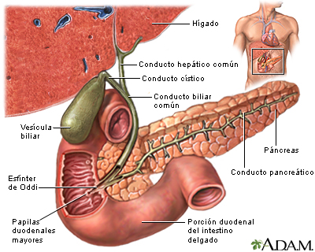
Vías extrahepáticas
Conducto cístico, conducto hepático y colédoco →Desdoblamiento del epiplón menor
Colédoco: En la cara posterior de la primera porción del duodeno y de la cabeza del páncreas

Slide 49
Irrigación

Slide 50
-Vesícula Biliar Y Conducto Cístico
-Conducto Hepático Común y Conducto Colédoco
Tronco Celiaco
hepática común
Hepática propia
Cística
hepática derecha
Tronco Celiaco
hepática común
Hepática propia
pancreatoduodenal superior posterior
gastroduodenal

Slide 51
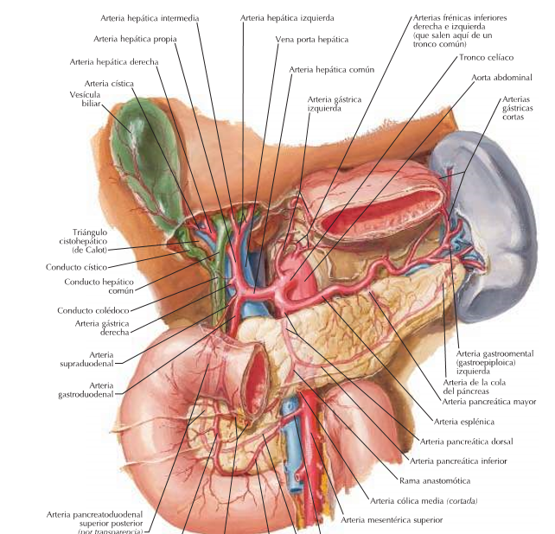

Slide 52
Drenaje Venoso

Slide 53
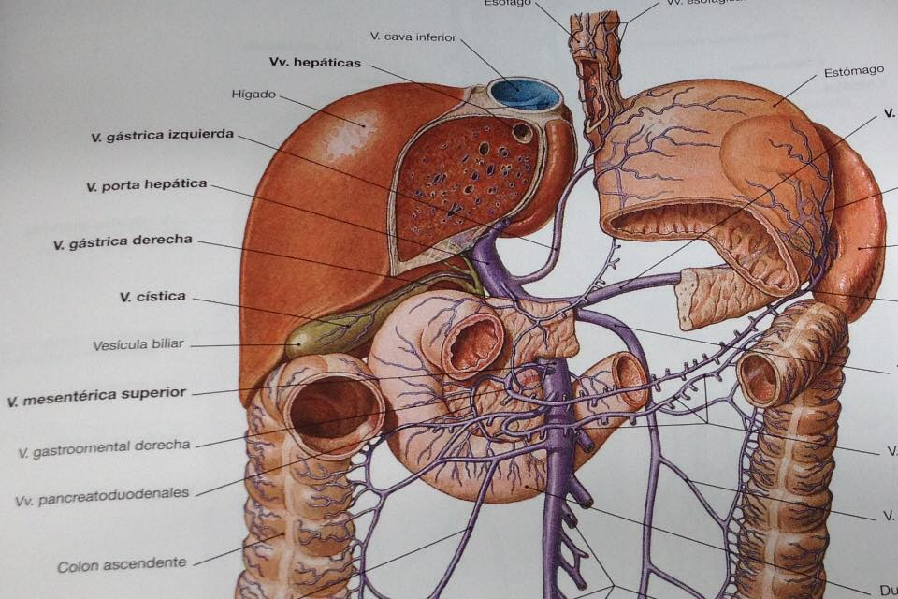
Vesícula Biliar y conducto cístico
Vena cística
Vena Porta hepática
VESÍCULA BILIAR
Venas superficiales (inferiores)
Son satélites de las arterias; desembocan en la rama derecha de la vena porta hepática
Venas profundas (superiores)
Cara superior del cuerpo de la vesícula biliar → hígado = venas porta accesorias

Slide 54
Venas císticas (superiormente) y en la vena porta hepática (inferiormente)
Conducto Cístico
Vena porta hepática y en las venas pancreatoduodenales
Conducto Colédoco

Slide 55
Drenaje Linfático

Slide 56
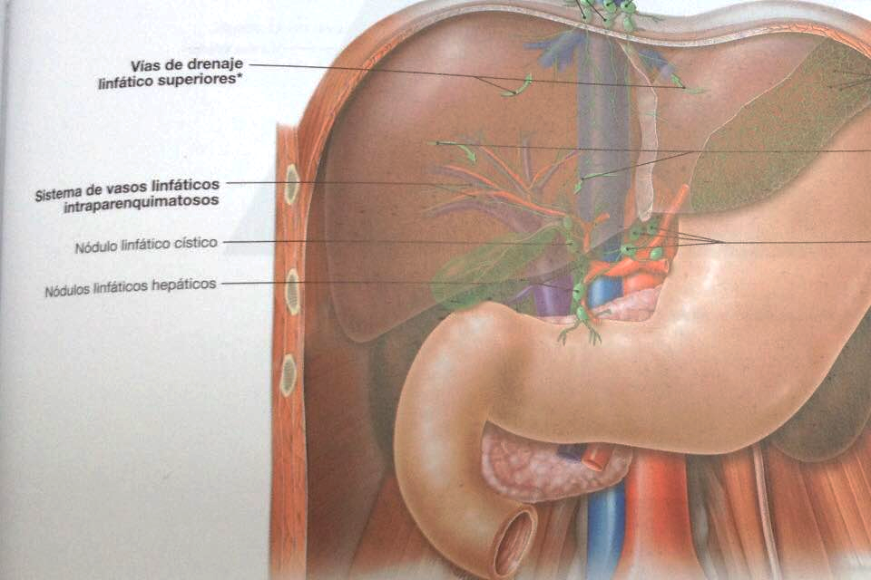
Vesícula Biliar
Nódulo Linfático Cístico
Nódulos linfáticos del porta hepático

Slide 57
Inervación

Slide 58
Simpático
Parasimpático
Plexo solar/celíaco
N. Vago (x)
F. nerviosas preganglionares: originadas a nivel de T8 y T9
F. nerviosas postganglionares: originadas en el plexo celíaco ---> mismo trayecto de la arteria hepática hacia la vesícula biliar
F. parasimpáticas: se originan de las ramas originadas en el tronco vagal anterior.

Slide 59
Aspectos Histológicos de la vesícula biliar

Slide 60
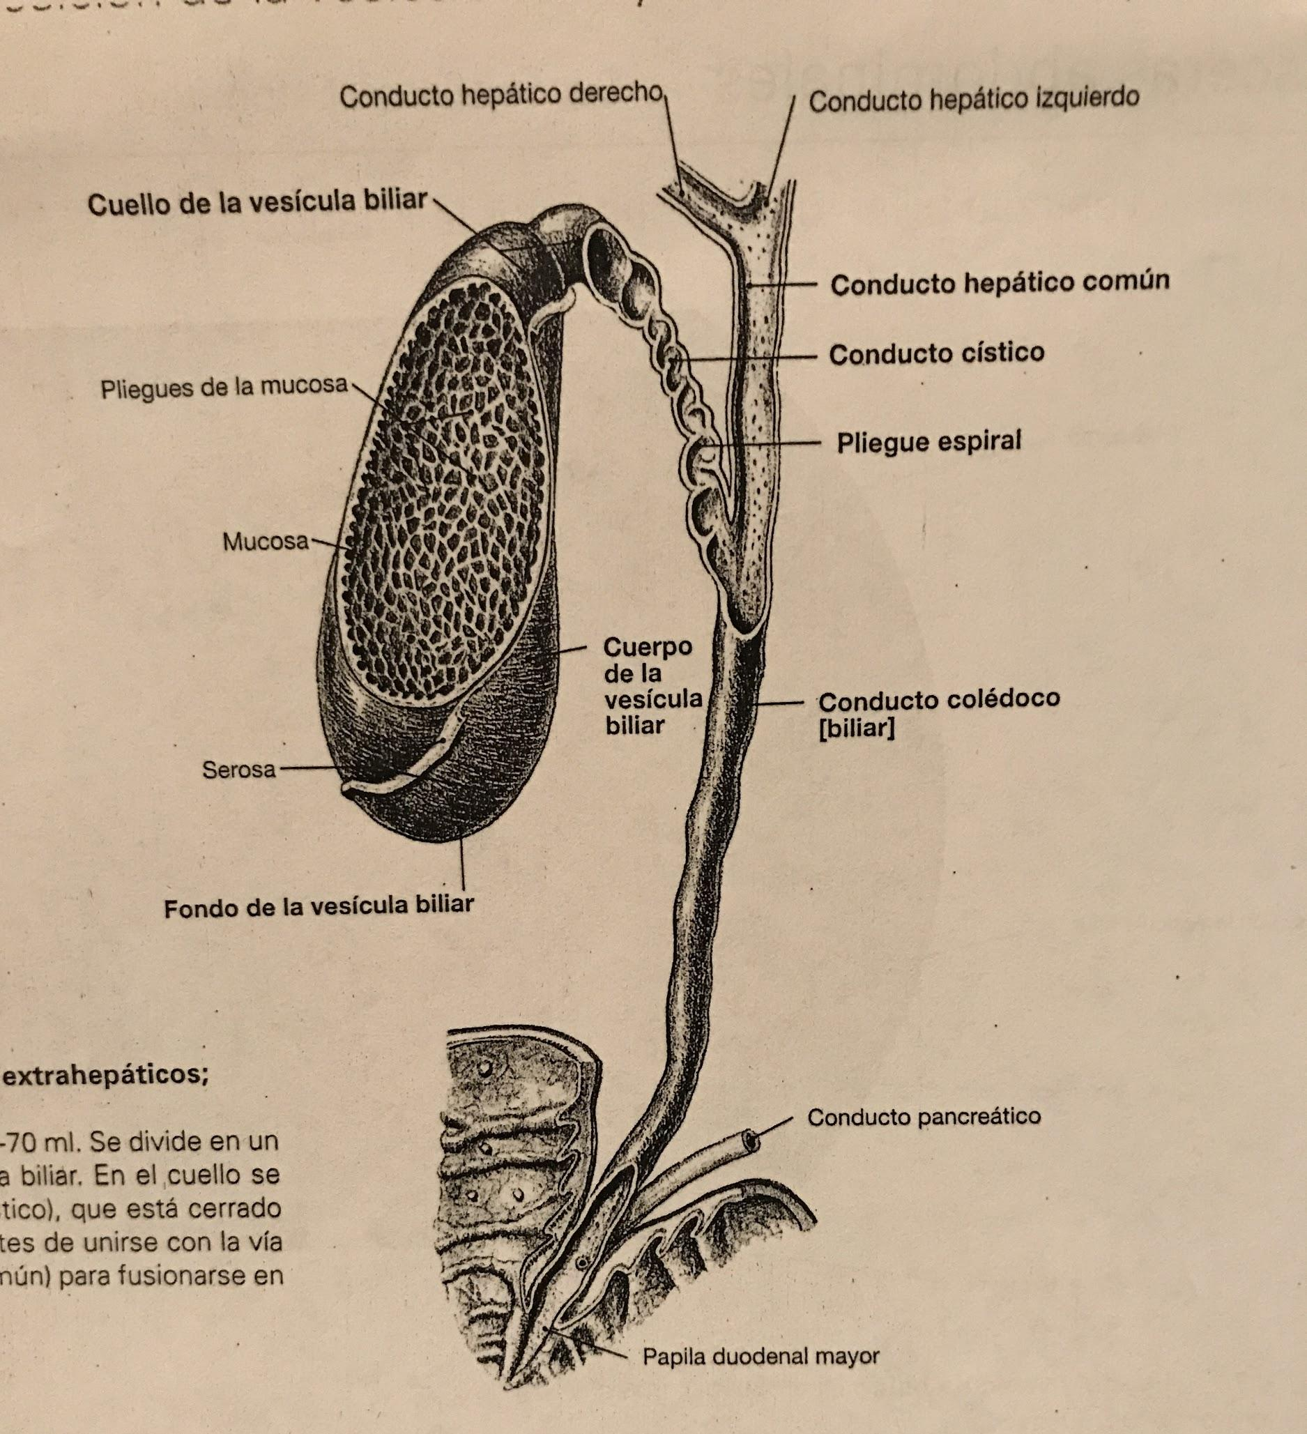
Mucosa
Cara luminal: Capa simple de células epiteliales cilíndricas altas uniformes.
Núcleos ovalados
Numerosas microvellosidades
Concentraciones de mitocondrias
Pliegues laterales complejos

Slide 61
Epitelio
Lámina propia
Muscular de la mucosa
Simple Cilíndrico
Tejido conectivo laxo
Glándulas mucosas dispersas (cuello)
Presencia de capilares fenestrados y vénulas pequeñas, sin vasos linfáticos
Carece de ella

Slide 62
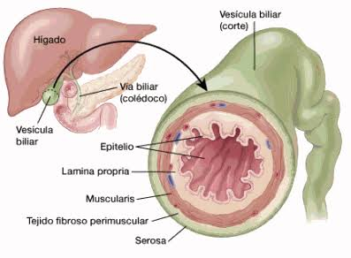
Muscular
Tejido conectivo perimuscular
Músculo liso grueso
Fibras colágenas y elásticas abundantes entre los haces de células musculares lisas
Por fuera de ésta hay una capa gruesa de tejido conectivo denso

Slide 63
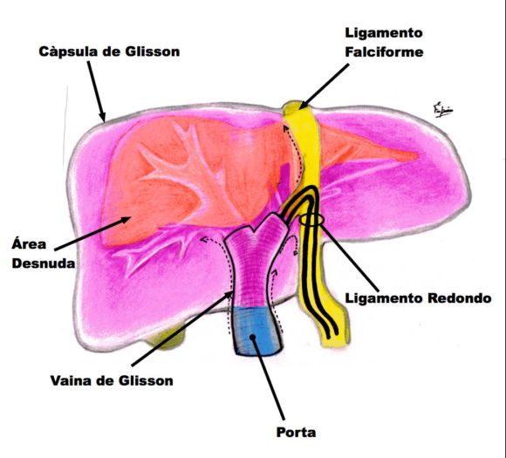
Adventicia
Vasos sanguíneos y tejido adiposo
Compuesta de colágeno, fibras elásticas y contiene una rica red linfática
Presente en los sitios en la que la vesícula está adherida al hígado
Unida a la cápsula de Glisson

Slide 64
Serosa → Subserosa
La superficie vesicular que no está en contacto con el parénquima hepático está cubierta por una serosa (peritoneo visceral)
Consiste en un mesotelio apoyado sobre una fina capa de tejido conjuntivo laxo
Vasos sanguíneos, nervios y vías linfáticas

Slide 65
ASPECTOS HISTOLOGICOS DE LAS VIAS BILIARES EXTRAHEPATICAS

Slide 66
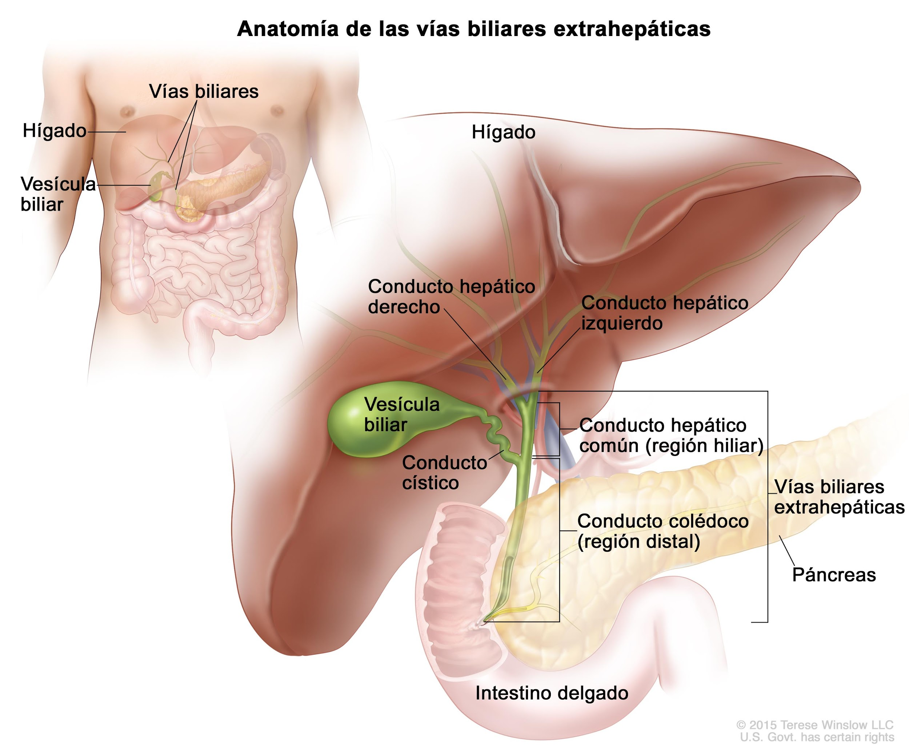
conducto hepatico derecho e izquierdo se unen para formar el conducto hepatico comun(Via principal)
Conducto hepatico comun recive la via accesoria , el conducto cistico

Slide 67
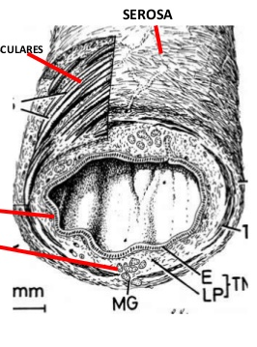
Se distinguen 2 tunicas: Tunica serosa, fibromuscular y mucosa.

Slide 68
Mucosa:Posee una multitud de diverticulos (criptas mucosas), una gran sensibilidad, a lo que se atribuyen los grandes dolores de los calculos.
Epitelio:Es ciliindrico alto que secreta moco.Hay una capa de tejido conectivo subepitelial con predomiio de las fibraselasticas y una notable tendencia linfoide.
Se ubica sobre la lamina propia que contiene pequeñas glándulas mucosas.
MUSCULAR: Esta formada por fascículos conjuntivos y fibras musculares lisas, longitudinales y circulares.

Slide 69
CONDUCTO HEPATICO
MUCOSA
Epitelio: simple cubico alto
Lamina Propia
Tunica muscular: Musculo liso
Serosa
CONDUCTO CISTICO
MUCOSA
Epitelio simple cilindrico
LAMINA PROPIA
Glandulas alveolares simples mucosas
MUSCULAR
Circular interna, Longuitudinal externa
SEROSA

Slide 70
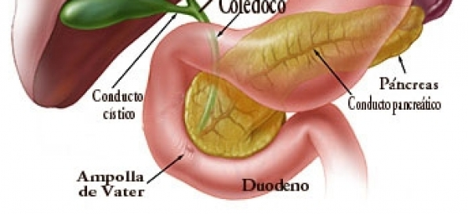
FORMACION DE VALVAS
En el lugar de desembocadura del conducto coledoco (Ampolla de veter) , la mucosa presenta pliegues a manera de valvas que se proyectan hacia la luz.Como el coledoco atraviesa el epiplon menor, tambien esta cubierta por peritoneo.

Slide 71
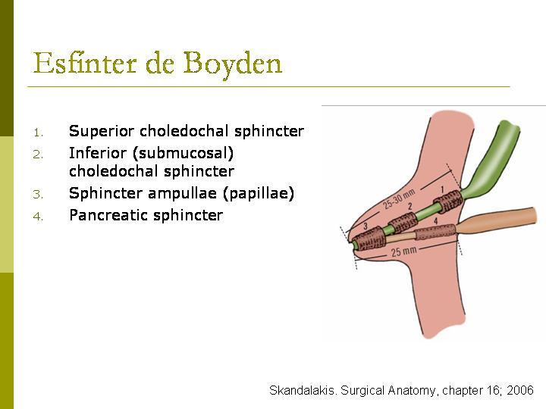
Esfinter de Boyden
Es un musculo resistente, que rodea a la porción preampollosa del conducto biliar y sirve de esfínter a la salida de dicho conducto, impidiendo que la secreción del hígado penetre al intestino, en consecuencia la bilis formada pasa por el conducto cistico a la vesícula, donde se almacena y concentra.

Slide 72
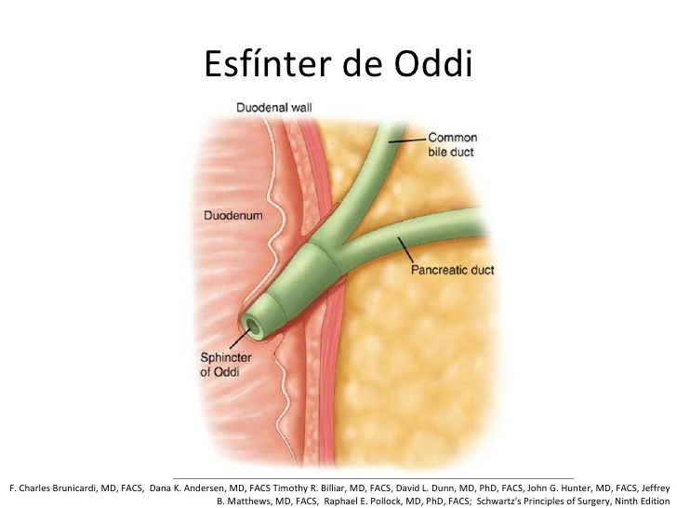
ESFINTER DE ODDI
Es un músculo circular que envuelve la desembocadura de los conductos biliar y pancreático en el duodeno.
Este músculo tiene la función de controlar la salida de la bilis

Slide 73
Partes que componen el esfinter de Oddi.
Musculos esfinteres | Localizacion y funcion
Esfinter del coledoco | Rodea y controla la region terminal del coledoco para detener el fluido de bilis hacia el duodeno.
Esfinter del conducto pancreatico | Rodea y controla a la porcion terminal del conducto pancreatico para impedirque los jugos pancreaticos entren en el duodeno, e impide la entrada de bilis en en el conducto pancreatico.
Esfinter ampular | Rodea y controla la ampolla de veter y previene la entrada de bilis y de jugos pancreaticos en el duodeno.
Fasiculo Longuitudinal | Localizado en el intervalo triangular delineado po la ampolla de veter, el conducto pancreatico y el coledoco; facilita la entrada de bilis en la luz del duodeno.

Slide 74
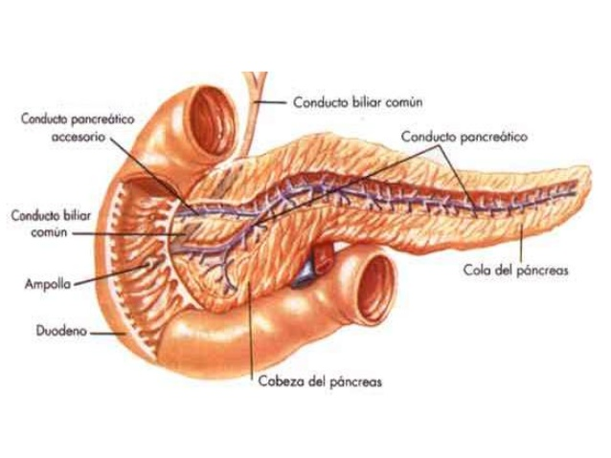
AMPOLLA DE VATER
Es la parte del duodeno donde confluyen y desembocan los conductos biliar y pancreático
forma de una pequeña cavidad olivar que mide 6 ó 7 mm en su diámetro mayor y 4 ó 5 mm en su diámetro menor.
La ampolla se abre en el duodeno a través de una pequeña elevación mucosa que conocemos como papila de Vater.

Slide 75
LLENADO DE LA VESÍCULA BILIAR

Slide 76
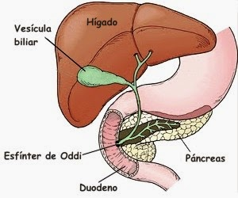
Esfínter de Oddi.
Durante los periodos interdigestivos se produce el llenado vesicular
La bilis producida en el hígado, se transporta a través de los canalículos hasta la vesícula biliar, donde se concentra y almacena durante el ayuno.

Slide 77
concentración de la bilis en la vesícula biliar

Slide 78
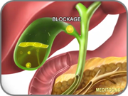
La capacidad máxima de la vesícula biliar es de sólo 30-60 ml.
La cantidad de bilis ( alrededor de 450 ml).
El hígado produce unos 800 a 1000 ml por día.

Slide 79
FUNCIÓN DE RESERVORIO

Slide 80
Los hepatocitos secretan continuamente bilis.
En gran parte esta absorción de la vesícula depende del transporte activo de sodio a través del epitelio vesicular.
Al que sigue la absorción secundaria de iones cloruro y agua.

Slide 81
COMPONENTES DE LA BILIS VESICULAR

Slide 82
COMPONENTES | CONCENTRACIÓN
Agua | 92 g/dL
Sales biliares | 6 g/dL
Bilirrubina | 0.3 g/dL
Colesterol | 0.3 a 0.9 g/dL
Ácidos grasos | 0.3 a 1.2 g/dL
Lecitina | 0.3 g/dL
Na+ | 130 mEq/L
K+ | 12 mEq/L
Ca2 | 23 mEq/L
Cl- | 25 mEq/L
HCO3 | 10 mEq/L

Slide 83

La bilis está constituida por sales y pigmentos biliares.
Los glucurónidos de los pigmentos biliares, bilirrubina y biliverdina, dan el color amarillo dorado a la bilis.

Slide 85
REGULACIÓN NEUROENDOCRINA DEL VACIAMIENTO VESICULAR

Slide 86


Slide 87
vias biliares extrahepaticas

Slide 88
Constan de dos partes:
Vía Biliar Principal: Formada por el conducto hepatocolédoco.
B) Vía Biliar Accesoria: Constituida por la vesícula biliar y el conducto cístico.

Slide 89
PARASIMPATICO

Slide 90
El vaciamiento de la vesícula biliar se debe a:
La contracción de la pared muscular en la vesícula biliar que es estimulada por el nervio vago del sistema parasimpático.
Además estimula la producción de bilis.
Provoca o mantiene un estado corporal de descanso o relajación tras un esfuerzo o para realizar funciones importantes como es la digestión o el acto sexual. Disminuye los niveles de estrés en el organismo.

Slide 91
colecistocinina pancreatica

Slide 92
La colecistocinina-pancreática (CCK) es un péptido de 33 aminoácidos.
Su mayor concentración está en duodeno y yeyuno.
La CCK se libera en respuesta a la presencia de grasas y proteínas en intestino.
Su principal función es el estímulo de la contracción de la vesícula biliar.
Inhibe también la motilidad gástrica de forma moderada.
Secreción y distensión del esfínter de Oddi.

Slide 93
ESTÍMULOS QUE PROVOCAN LA LIBERACIÓN DE BILIS DE VESÍCULA

Slide 94
Entrada de alimentos grasos en el duodeno.
Hormona colecistocinina.
Estimular las fibras nerviosas secretoras de acetilcolina.
Las proteínas son más potentes que las grasa en el estímulo de la producción de bilis por el hígado (efecto colerético). Los carbohidratos tienen una función inhibitoria.
Las prostaglandinas: Tienen efectos potentes sobre la motilidad de la vesícula. Por ejemplo la Indometacina favorece el vaciamiento de la vesícula en respuesta a la ingesta de alimentos.

Slide 95
FISIOPATOLOGÍA DE VESÍCULA BILIAR Y VIAS BILIARES EXTRAHEPATICAS

Slide 96

Colecistitis Crónica
Es la inflamación e irritación prolongada de la vesícula biliar.
CAUSA: por obstrucción del cístico.
SÍNTOMAS:
Dolor agudo en la parte central superior del abdomen.
Heces color arcilla.
Fiebre.
Náuseas y vómito.
Ictericia.
DIAGNÓSTICO: Ecografía
Vesícula pequeña.
Paredes hiperecogénica.
Vesícula porcelana.

Slide 97

Colecistitis Aguda
CAUSAS: obstrucción tumoral y contaminación bacteriana.
SINTOMAS:
Dolor persistente.
Fiebre
Náuseas y vómito.
Signo de Murphy.
TRATAMIENTO:
Antibióticos (aerobios gram negativos) y analgesia.
Aminoglucósido + metronidazol.
Colecistectomia.

Slide 98

Coledocolitiasis
Es la presencia de cálculos en los conductos biliares, procedentes de la vesícula biliar.
SINTOMAS:
Dolor en la parte superior derecha o central del abdomen.
Fiebre
Ictericia
DIAGNOSTICO:
Cálculos biliares + ictericia + dolor biliar + colédoco dilatado.
TRATAMIENTO:
Esfinterotomía con eliminación ductual de los cálculos + colecistectomía laparoscópica.

Slide 99

Colangitis
Es una infección los conductos biliares.
CAUSAS: por una infección bacteriana.
SINTOMAS:
Triada de Charcot: fiebre, dolor en epigastrio o CSD e ictericia.
Orina oscura y heces de color arcilla.
DIAGNÓSTICO:
Ecografía abdominal.
Leucocitosis, hiperbilirrubinemia.
Colangiografía.

Slide 100

Cálculos Biliares
Son depósitos sólidos que se forman dentro de la vesícula biliar.
Los cálculos se clasifican en dos:
Cálculos de colesterol y cálculos pigmentarios.
CAUSAS:
Diabetes
Transplantes
Cirrosis hepática

Slide 101
Bibliografía y Mesografía
Tratado de fisiología médica, Guyton y Hall, decimosegunda edición, ELSEVIER, 783-786.
Anatomía con orientación clínica, Keith L. Moore, Arthur F. Dalley, Anne M. Agur. Sexta edición, 277-290.
Histologia, Genesser, cuarta edición, editorial Panamericana, Argentina.
Histología Texto y Atlas color con Biología Celular y Molecular, Michael H. Ross, Wojciech Pawlina, sexta edición, Editorial medica Panamericana.
Antología del material de apoyo bibliográfico para profesores y alumnos, tomo I; Vesícula biliar, Vías biliares, 191-212.
Fisiología humana, Ganong, vigésimo tercera edición, 2010; 436- 440.
Fisiología de los aparatos y sistemas, Segarra E., 103-110.
http://scielo.isciii.es/pdf/diges/v105n9/paciente.pdf
http://www.innatia.com/s/c-problemas-vesicula-biliar/a-colecistitis-aguda.html
http://sisbib.unmsm.edu.pe/bibvirtual/libros/medicina/cirugia/Tomo_I/Cap_18-1_Ves%C3%ADcula%20y%20V%C3%ADas%20Biliares.htm
http://manualmerck.tripod.com/MMCap48.htm
http://www.ferato.com/wiki/index.php/Bilis

